Slide 1
Wir haben zu wenig Phantasie
Hermann Maurer Technische Universität Graz und Austria Forum
Vortrag am 4. November 2019 für die Veranstaltung

Slide 2
Hauptthesen:
--- Wir haben beim Lösen von Problemen oft nicht genug Phantasie, um auch an ungewöhnliche Methoden zu denken
--- Wir leiden an „politischer Korrektheit“, die uns zwingt , in der Öffentlichkeit immer der gute Mensch zu sein: Der Nicht-Flieger, Nicht-Fleischesser, Atomgegner, der öffentlichen Verkehr und die stärkere Integration aller Asylanten befürwortet, usw.
Siehe das Buch: "Selbst denken“, von Matthias Politycki: „Die wahre Meinung der Menschen erfährt man erst, wenn der Alkoholspiegel hoch genug ist“

Slide 3
Eines meiner Lieblingsthemen: Ist CO2 Freund oder Feind?
Für CO2 spricht:
--- Ohne CO2 gäbe es kein Leben
--- CO2 ist erst bei sehr hohen Konzentrationen giftig
--- Konzentration zurzeit 0,04 % (400 ppm), steigt zurzeit rasch, war aber auch schon 20x höher
--- Beschleunigt pflanzliches Wachstum --- Konzentration von CO2 in Luft durch Filterung prinzipiell steuerbar
--- Mit Energieeinsatz wird CO2 ein sehr flexibler Rohstoff: Darauf komme ich noch zurück. Engpass leider: Saubere Energie!

Slide 4
Probleme mit CO2
Hauptargument gegen CO2: Trägt zur globalen Erwärmung bei
Aber: Ist globale Erwärmung wirklich schlecht?
Manche Teile der Erde werden (vielleicht) schlechter bewohnbar
Hohe Temperaturen erhöhen Wasserdampf in der Luft (Regen). Kann Tunesien wieder eine Kornkammer werden wie zu römischen Zeiten?
Andere Teile der Erde werden besser verwendbar/bewohnbar: Sibirien, Nordkanada
Brauchen wir Gletscher? Die Welt kam lange Zeit ohne jede Vergletscherung aus (Pole!)
Sind Tornados in den USA häufiger geworden?
Die dauernd wachsende Zahl von Medienkanälen braucht Katastrophen. Sind es wirklich
mehr geworden, oder nur unser oberflächliches Wissen darüber?
Note: Figures for CO2 emissions vary a lot by source. Also, some gasses, although available in larger quantities affect the warming less than others, hence the +/- estimates. The total situation is more complex
than can be described here. One example should be enough: The large forest fires in Siberia in 2019 have created enormous amounts of CO2, yet the re-growth will take care of some of it!

Slide 5
Probleme mit CO2
Hauptargument gegen CO2: Trägt zur globalen Erwärmung bei (nur das tun auch Methan (70 x stärker) , Stickoxyde, Wasserdampf (viel größere Mengen), und mehr …)
Wenn CO2 ein Feind ist dann muss wohl die erste Frage sein: Wo kommt es her?
Die erste Antwort ist oft: Verkehr
CO2 Ausstoß durch Transport ist weltweit 20% (+/- 6%) des von Menschen produzierten CO2, weniger als Hälfte von Autos (der Rest: Schifffahrt, Fährschiffe, Flugverkehr, usw.)
Der von Menschen generierte CO2 Ausstoß liegt bei 50% (+/- 20%) des Gesamtausstoßes:
Industrie (Zement allein 6%) , Industrie, kalorische Kraftwerke, Landwirtschaft, usw.
Also: Autos sind für ca. 5% der Gesamtproduktion von CO2 verantwortlich. D.h. eine
Reduzierung selbst auf die Hälfte macht keinen großen Unterschied.
Note: Figures for CO2 emissions vary a lot by source. Also, some gasses, although available in larger quantities affect the warming less than others, hence the +/- estimates. The total situation is more complex
than can be described here. One example should be enough: The large forest fires in Siberia in 2019 have created enormous amounts of CO2, yet the re-growth will take care of some of it!

Slide 6
Trotzdem, auch wenn wir nur 3% CO2 durch besserer Autos sparen können,
sollten wir das nicht tun?
Wieso wird übrigens soviel CO2 von menschlichen Aktivitäten erzeugt?
Alle höheren Tiere atmen CO2 aus: Ein Mensch pro Woche soviel wie das
Verbrennen von ½ l Benzin. Also bitte auch an Tiere denken!
Wirtschaft/ Landwirtschaft
Waldbrände und Rodungen
Geothermische Phänomene

Slide 7
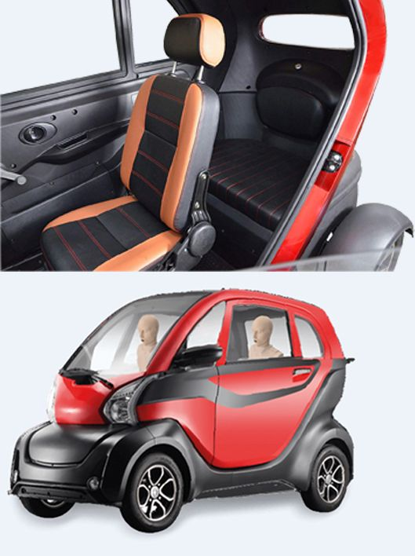
Wie können wir beim Auto sparen?
Kleinere, leichte Autos.
Mein Lieblingskonzept: Das Miniauto - MAUTO,
das auf einer eigenen Fahrbahn wie auf einem Einbahn „Fahrradweg“ autonom unterwegs ist.
Es ist nur 85 cm breit wie ein Kinderwagen, schmäler als zwei nebeneinander fahrende Fahrräder.

Slide 8
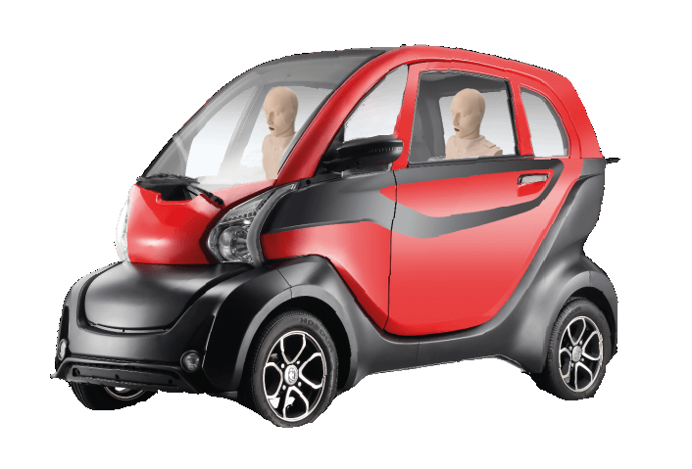

Slide 9
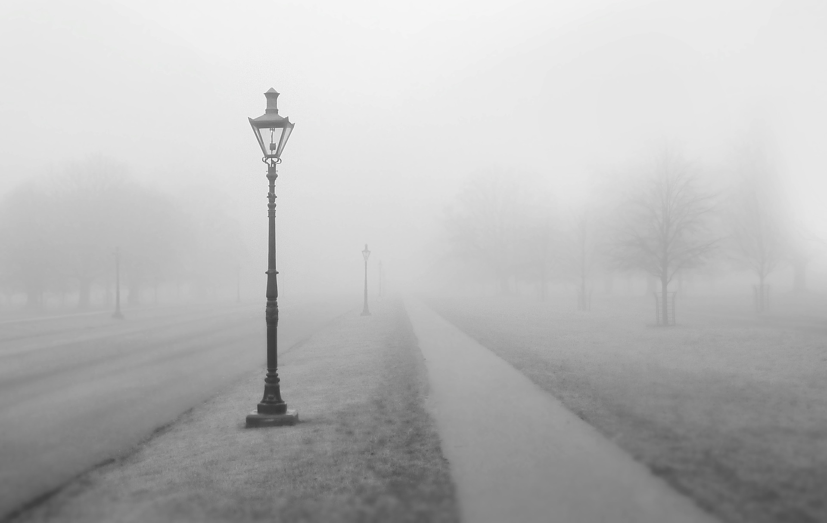

Slide 10
Wie können wir beim Auto sparen?
Anderer Arten von Autos:
Elektroautos
Hybridautos
Wasserstoffautos
CO2 neutrale Verbrennungsmotoren
Fliegende Autos/ Drohnen

Slide 11
Elektroautos
--- Kein CO2 Ausstoß beim Fahren, wenn Strom „grün“ erzeugt wurde
(Ö exportiert weniger Strom, als es Atomstrom von der Tschechien importiert)
--- Lithium-Ionen Batterien sehr schwer (nur 10% Energiegehalt verglichen mit Diesel). Es scheint keine gute Batteriealternative zu geben
--- Je schwerer ein Auto um so mehr Reifenabrieb (Luftverschmutzung)
--- Erzeugung von Lithium aus Mineralsanden sehr energieintensiv und wird
z.B. in Bolivien oder USA von kalorischen Kraftwerken gespeist
Also: Wenn wir die Luft in Graz verbessern wollen sind E-Autos ganz gut.
Wenn man den insgesamt erzeugten CO2 Ausstoß gobal betrachtet, helfen
Elektroautos nicht.

Slide 12
Hybridautos
Grundidee: Kleine Batterie (geringes Gewicht), die bei Minimalbewegungen verwendet wird, Auto wir aber meist mit Elektromotor betrieben
Strom wird (für Batterie und Betrieb) durch Verbrennungsmotor erzeugt, wobei
dieser immer mit optimaler Drehzahl läuft, also sehr effizient arbeitet.
Leider wir durch Umwandlungsverluste doch soviel Energie vernichtet,
dass man mit ca. 4 l Diesel/ 100 km rechen muss. Das schaffen moderne
Diesel-Autos auch schon mehr oder minder.
Ergebnis: Ein modernes Hybridauto zu kaufen ist kein Fehler, sie werden auch immer besser. Die Welt rettet man damit aber nicht wirklich.

Slide 13
Wasserstoffautos
--- Effiziente Herstellung von H nur durch Elektrolyse von Wasser. Benötigt viel Energie, zurzeit am besten mit Windrädern oder Solarzellen,
deren Storm temporär nicht benötigt wird.
---Speicherung von H entweder durch extreme Kühlung oder (realistischer) unter hohem Druck (600 – 800 bar)
--- Als Verbrennungstreibstoff wegen hoher Temperaturen unrealistisch, weil
dabei große Mengen von Stickstoffoxyden entstehen
--- Aber sinnvoll: Brennstoffzellen, wo H und O getrennt nebeneinander liegen, über Katalysatoren Strom (für Motor) und H2O als Abfallprodukt erzeugen
--- Zusätzliche Probleme: (a) Materialien für Katalysatoren sind sehr teuer (Palladium, Platin; noch kein Ersatz in Sicht); (b) Bau von H Tankstellen ist teuer.

Slide 14
CO2 neutrale Treibstoffe : Ethanol
Am bekanntesten: Ethanol . Wird durch Gärungsprozesse aus Biomasse
gewonnen kann. Man vernichtet damit zwar CO2 bindenden Pflanzen (z.B. Zuckerrohr in Brasilien). Bei der Verbrennung entsteht wieder CO2, das aber durch den Neuanbau der Pflanzen wieder (weitgehend) gebunden wird (im Gegensatz zu fosilien Materialien wie Erdöl, Erdgas oder Kohle). Aber: Man vernichtet auch potentielle Nahrungsmittel.
Aus CO2 und Wasser lassen sich durch Energiezufuhr aber benzinähnliche Treibstoffe ohne Verwendung von Biomasse herstellen, die zwar im Verbrennungsmotor wieder CO2 erzeigen, aber genau jenes CO2, das man vorher aus der Luft gefiltert hat.

Slide 15
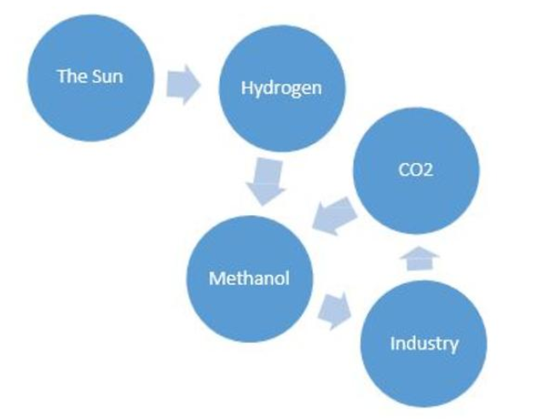
CO2 neutrale Treibstoffe : Methanol
Diagramm (von Ernst Ulrich von Weizäcker) den Plänen von Radermacher entsprechend:
2 H und CO2 ergeben Methanol: CH3- OH.
Methanol ist eine Flüssigkeit, die mehr oder
minder wie normales Benzin verwendet
werden kann.
Methanol erzeugt bei Verbrennung natürlich CO2, das aber fast 100% herausgefiltert und damit wieder verwendet werden kann.
Problem wieder: Es muss saubere Energie (z.B. Sonnenenergie) zugeführt werden.

Slide 16
Das Franz Josef Radermacher Konzept
Man schenkt (!) sonnen und wasserreichen Ländern in Afrika die notwendigen
kleinen Methanol Fabriken und schickt in Tankern flüssiges CO2 aus Europa.
Mit Solarenergie wird dort Wasser in H und O gespaltet, und damit die Herstellung von Methanol möglich, das in den Tankern zurück kommt.
Für arme Länder: Neue Industrie, Exportmärkte durch Verkauf des Methanol, Arbeitsplätze.
Für die Welt: CO2 neutraler Treibstoff.
Für Europa: CO2 neutraler Treibstoff um 25% billiger, als DANKE für die
geschenkten Fabriken.

Slide 17
Beschriebene Methanol Wirtschaft benötigt CO2. Effiziente Filterung von CO2 aus Anlagen (vor allem Fabriken, Autos; etc. möglich). CSS bzw. CSU werden
zwar erforscht und entwickelt, aber zu wenig.
Anzahl der Methoden und Anwendungen vom CO2 ist unbeschreiblich groß:
---Speicherung des CO2 im Boden „für spätere Zwecke“
---Stark benutzt für Verstärkung der Öl- bzw. Gasförderung
---CO2 kann vielfältig verwendet werden, z. B. durch Mineralisierung als Baumaterial, für Nahrung, Pharmazeutika, Polymere usw., aber benötigt
Energiezufuhr.
Ökonomisch heute CSS und CSU aus der Luft teuer. Sinnvoll, wenn grüne Energie billig zur Verfügung steht: Dann kann man CO2 direkt in CO und O zerlegen. CO ist ein Rohstoff für unzählige Anwendungen.

Slide 18
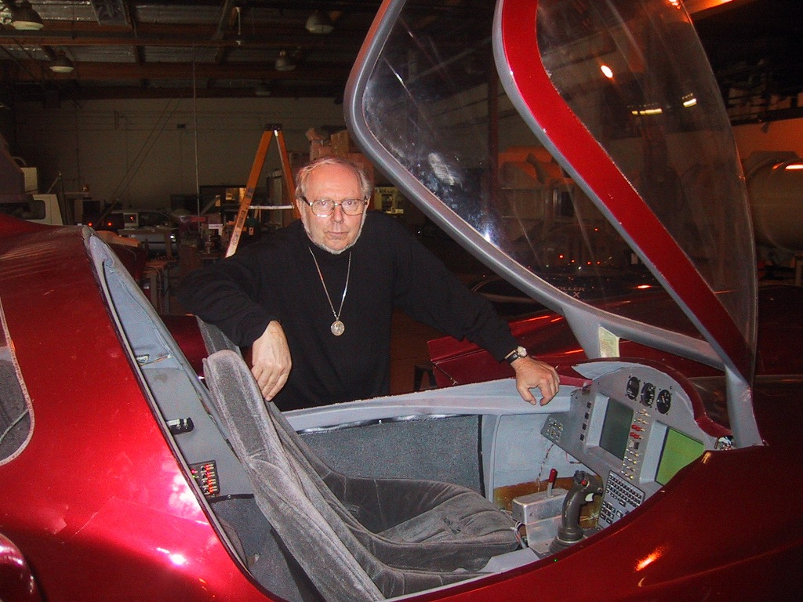
Fliegende Autos gibt es
schon lange.
Sogar senkrecht
startende und
landende,
wie den Moller.
www.moller.com

Slide 19
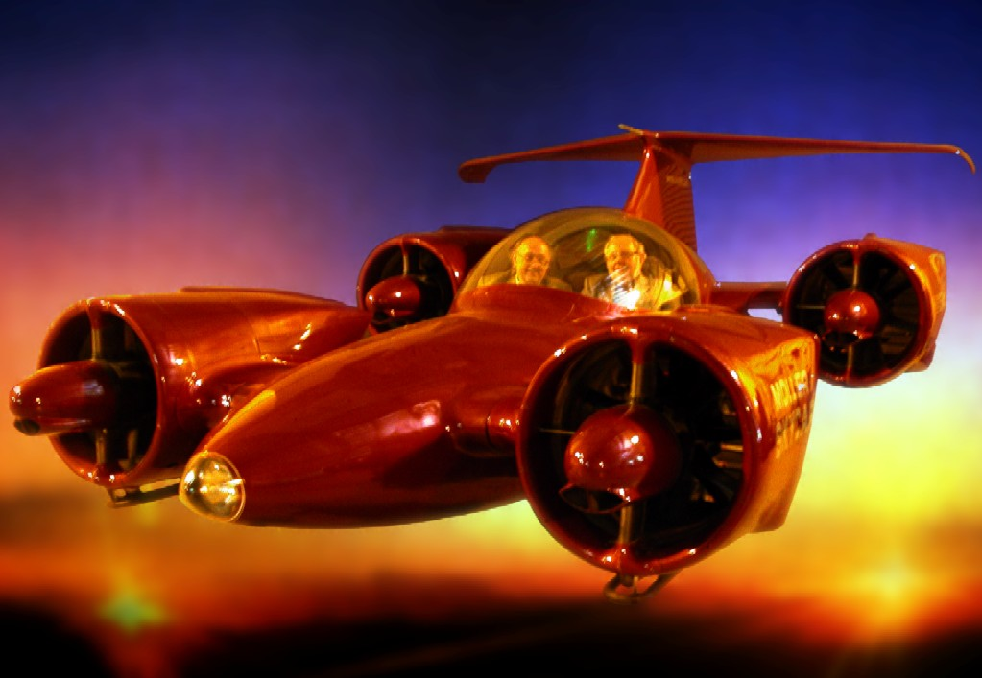
Flugzeug?
Hubschrauber?
Darf überall starten
und landen?
www.moller.com

Slide 20
Drohnen
Militärische Einsätze
Spielzeug
Gefährdung der Privatsphäre
Blockierung von Flugverkehr
Wie klein können sie werden
Können sie als Schwarm auftreten und gemeinsam agieren
Ideal für Fotos!
https://austria-forum.org/af/Geography/Europe/Austria/Pictures/Panoramas_of_Vienna
https://austria-forum.org/af/Geography/Africa/Zambia/Pictures/Video_Rafting_on_Zambezi_River

Slide 22
Drohnen
Für Zustellzwecke, wenn sie autonom fliegen denkbar. Aber:
Integration in die gesamte Infrastruktur sehr kompliziert
--- wo dürfen sie fliegen ohne Privatsphäre zu gefährden?
--- nur über Straßen, nur die letzten Meter über Privatgrund?
--- in welcher Höhe?
--- 20 m ? (Was ist bei Tunnels?)
--- gibt es Sperrgebiete?
--- Individualzustellung unrentabel
--- Absturzgefahr?
Drohnen werden noch für viele Überraschungen gut sein

Slide 23
Notes:
23

Slide 24
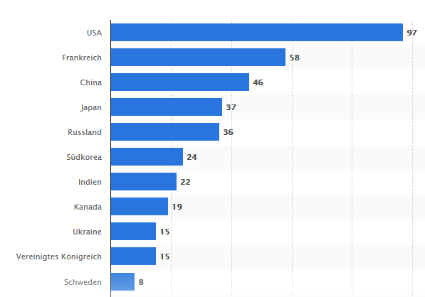
Insgesamt: Wir brauchen viel (und möglichst grüne) Energie. Also: Was sind unsere Energiequellen?
Gezeitenkraftwerke (7 in Betrieb, ca. 500 MW)
Urankraftwerke (ca. 440 in Betrieb,
ca. 400 GW)
Ein großes Atomkraftwerk liefert nur der Erde ca. 100 Millionen GW.
Das ist der 10.000 fache Energiebedarf der Erde!

Slide 25
Also, fast all Energie die wir beziehen, kommt von dieser einen atomaren
Quelle: Der Sonne
Mit Photovoltaik, Windkraft, Wasserkraft…. ergattern wir nur Bröseln dessen,
was uns die Sonne zur Verfügung stellt.
Wobei ja alle fossilen Brennstoffe (Öl, Gas, Kohle) genau so nur durch die
Sonne entstehen konnten wie alle Pflanzen und Bäumen, die Wärme der
Luft und der Meere, von der ihr abhängen. Und dann gibt es unzählige
Österreicher, für die das Wort Atomenergie ein Tabu ist!
Ich zitiere Christian Ortner, WZ 11. Oktober 2019 :
„Mit Atomkraft das Klima retten“

Slide 26
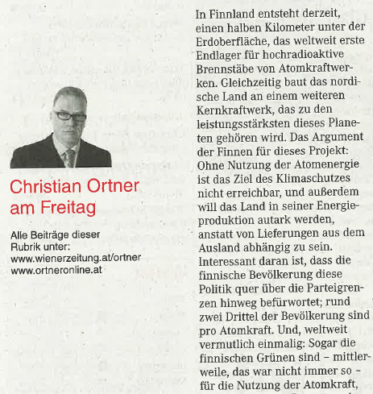
Mich erinnert das Tabu Atomenergie an den
Cartoon, wo ein Höhlenbewohner mit einem
Von einem Blitz getroffenen brennenden Ast
in die Höhle stürmt:
„Ab jetzt müssen wir nicht auf Blitze warten um
unser Essen zu wärmen. Wir sorgen dafür, dass
wir dem Feuer immer genug Holz zum Brennen
geben, und sind damit unabhängig von Gewittern“
Der Erfinder wird aus der Höhle gejagt:
„Nein, das stinkt, die Arbeit des Holznachlegens,
der Abfall, die Asche….kommt nicht in Frage.“
Erst viel später hat man das Feuer domestiziert.
So scheint es jetzt mit der Atomenergie zu sein:
Wir müssen endlich ernsthaft lernen, wie wir
sie domestizieren.

Slide 27
Atomkraftwerk
Jeder denkt sofort an Urankraftwerke … das Beste, was wir zurzeit haben, aber es ist nicht das Gelbe vom Ei: Da ist die Frage der „Endlagerung“ (die
man in einigen Jahrzehnten problemlos lösen) wird. Oder die „große Gefahr“ einer Kernschmelze. Aber:
Von 2015 bis heute starben weltweit durch Autounfälle: 4, 000. 000 Menschen
Von 2015 bis heute starben durch schlechte Luft nur in der EU: 2, 000.000 Menschen
Von 2015 bis heute starben weltweit durch Kernenergie: 0 Menschen
Vielleicht sollten wir doch noch etwas Geduld haben, und auf Fusionskraftwerke
warten? Warum nicht gleich auf Helium-3 Fusion? Wer ahnt warum die Chinesen
am Mondsüdpol ein permanente Station errichten werden?
Ich verrate es: Dort gibt es viel Wasser und Helium-3 Minerale!

Slide 28
Aber wir müssen nicht auf Fusion warten. Wie wäre es mit Flüssigsalz-Thoriumreaktoren?
Vorteile:
Thorium ist billiger (7% im Erz, statt 0,3% im Uran)
Der Reaktor kann keine Kernschmelze haben Die Abfallprodukte strahlen weniger und sind kurzlebiger
Nachteile:
Weniger erforscht, weniger damit experimentiert. Sie wollen wissen warum? Ahnen Sie es nicht?
Alle Nationen, die Atomreaktoren bauten wollten ursprünglich nicht Energie erzeugen, sondern Atombomben! (USA, Russland, England, Frankreich,
China, Pakistan, Israel, Iran, Nordkorea,….). So verschwand das militärische Budget in Uranreaktoren, nicht in Thoriumreaktoren!!!

Slide 29
Auf jeden Fall:
Alle die sagen „Atomenergie kann man vergessen“
… haben vor allem auf ihr Hirn vergessen:
Haben nie nachgedacht, dass in Wahrheit unser Leben direkt von der Sonne, der größten aber atomaren Energiequelle abhängt.

Slide 30
Neues Thema: Gegenwärtiges Schlagwort: Big Data Analysis.
Idee: Man erkennt damit wichtige Zusammenhänge
Große Gefahr: Die Zusammenhänge müssen nicht kausal sein.
Witziges Beispiel, das ich gerne verwende:
Pro Kopf der Bevölkerung gibt es im B mehr Störche als sonst in Ö
Pro Kopf der Bevölkerung gibt es im B mehr Babys als sonst in Ö
Trotzdem wird in dem Fall wohl niemand die Störche für die mehr Babys verantwortlich machen. Nur gibt es eben Fälle die viel subtiler sind.

Slide 31
Statistisch nachweisbar:
Es gibt (zum Glück) noch große saubere Gebiet in den Ozeanen.
Es sind die sauberen Gebiete, wo besonders viele Piratenüberfälle stattfinden.
Gilt also: „saubere Gebiete im Meer“ führen zu mehr Piraterie???
Nein:
Es gibt einsame Stellen in den Ozeanen, die von großen Schmutzquellen
(Städten, Containerschiffrouten) weit entfernt sind .
Daher: Diese einsame Stellen haben saubere Umgebung, diese Einsamkeit lässt Piraten ungestört arbeiten, das ist der „kausale Zusammenhang“, der oft nicht so leicht zu erkennen ist wie hier, und dadurch schon Fehlentscheidungen getroffen wurden.

Slide 32
Ähnlicher Fall, der viel zu wenig beachtet wird. Autoverkehr und Energieerzeugung produzieren CO2. Wir erleben globalen Temperaturzuwachs
Also üblicher Schluss: Autoverkehr ist für Temperaturanstieg (mit)verantwortlich.
Es gilt aber leider:
Mehr Menschen und höherer Lebensstandards benötigen mehr Ressourcen. Seit 1950 ist die Erdbevölkerung von 2,5 auf 7,7 Milliarden gestiegen.
Also gilt in Wahrheit:
Bevölkerungswachstum und steigender Lebensstandard tragen massiv zur
Umweltbelastung (auch mit CO2) zu.
Bevölkerungswachstum

Slide 33
Damit neues Thema mit offensichtlichen Fragen:
Warum redet man wenig über die Gefahr der Bevölkerungsexplosion?
Dass diese eine größere Flüchtlingswelle bescheren wird als es gab?
Warum keine Vorschläge um Wachstum zu bremsen oder umzukehren?
Einige Zahlen und eine wichtigen neue Erkenntnis:
Weltbevölkerung
1900 --- 1 Milliarde 1950 --- 2,5 Milliarden
Heute --- 7.7 Milliarden
2050 --- 10.2 Milliarden 2100 --- 12 Milliarden
Neu:
Zuwachs pro Jahr 1,1% (2019) und allmählich sinkend
Aber: Absolute Zahlen bleiben bei 82 Million pro Jahr
(d.h. 2050 nach 30 Jahren gibt es 30 x 82 Million mehr
Menschen, dass sind die 10.2 Milliarden, obwohl
Wachstum auf 0.8% gesunken ist)
Besonders kritisch: Lebensstandard steigt jährlich um 3% pro Jahr!

Slide 34
Ansatz 1: Die reicheren Staaten der Erde verdreifachen die Summen
für Entwicklungshilfe. ABER:
Das Geld wird nicht an irgendwelche (korrupten) Regierungen ausgezahlt, sondern über einen internationalen Fonds nur
an Menschen/ Familien mit maximal 2 Kindern. Und zwar:
--- Für medizinische Betreuung
--- Für eine garantiert Pension ab Alter 65
Die Motivation: „viele Kinder“ als Alters- oder Gesundheitsversorgung in die
Welt zu setzen entfällt damit.
Zudem wird Medikament entwickelt, das Frauen / Männer 5 Jahre lang unfruchtbar macht: Sie bekommen diese Langzeit-Anti-Baby Pille nicht nur
gratis, sie bekommen bei der Einnahme sogar eine Prämie.

Slide 35
Ansatz 2 für Hilfe für überbevölkerte Staten : Mit Geld aus Entwicklungshilfe werden Desalinierungsanlagen gebaut.
Pro Kopf bekommt jeder Menschen pro Tag 25 l sauberes Wasser. Kostet anfangs ca. € 5.- /Tag, viel weniger als etwaige Versorgung der Menschen.
Genug zum Waschen und Kochen!
Abwasser für Zucht von Gemüse, Trockenmais, etc.
In flachen Meeresbecken: Zucht von Blaualgen, die Meerwasser vertragen und 10 x mehr CO2 binden als jedes Blatt, jede Pflanze.

Slide 36
Ansatz 3: Europa pachtet von z.B. Belgisch Kongo 400.000 km (von den 2,4 Millionen) für 99 Jahre, garantiert Grenzen diese künstlichen Staates und erlaubt Immigration von Flüchtlingen, die eine Menschenrechtscharter anerkennen. Grenzüberwachung: Drohnen.
2
Urwald wird geschlägert. 10% werden zu Algenfarmen (binden soviel
CO2 wie vorher der ganze Wald.)
Auf den restlichen 360.000 km wird moderne Landwirtschaft betrieben:
1 Mensch erzeugt Nahrung für 100.
100 EW/km gibt Platz für 36 Mio Flüchtlinge, die von 360.000 ernährt werden. Zusätzlicher Export von Nahrung gibt eine blühende Wirtschaft.
2
2

Slide 37
Es mag sein, dass man nicht einen, sondern mehrere solche neue (kleinere?) Staaten in Afrika aufbauen sollte, um ethnische/religiöse Befindlichkeiten
zu berücksichtigen.
Zurück zur Problematik der Überbevölkerung. Gibt es da potentiell auch andere Lösungen?
Radikale andere Idee: Menschen wurden in den letzten 100 Jahren um ca.
10% größer (und verbrauchen daher ca. 33% - nämlich 1.1 - mehr Kalorien).
Drehen wir den Trend um: Die Medizin entwickelt ein Präparat das bewirkt, dass Menschen pro Generation 3-4 % kleiner sind.
In 300 Jahren sind Menschen nur mehr ½ so groß wie heute, verbrauchen
nur mehr 1/8 Nahrung, benötigen viel weniger Platz.
3

Slide 38
Ich habe auch versprochen, über Entwicklungen zu sprechen, die trotz Vorhersage nicht eingetreten sind:
Habe immer an Fusionsreaktoren geglaubt (sie auch heute wieder erwähnt). Sie werden 100% bis 2035 gehen. Aber, sie könnten so teuer sein, dass andere
Methoden der Energieerzeugung (Gezeiten und Meeresströmungskraftwerke)
zum Schluss doch realistischer sind.
2004 wurde in Manchester Grafenoxid entwickelt. Ein atomdickes Material, das
so kleine Poren hast, dass es H2O aber keine andere Verunreinigung durchlässt. Prototyp ¼ qu m damals: 500.000 Euro. Heute nicht viel billiger! Nach 15 Jahren Experimenten verschwindet das Vertrauen, dass damit die Meerwasserentsalzung bzw. die Reinigung des Wassers ökonomisch
möglich ist!

Slide 39
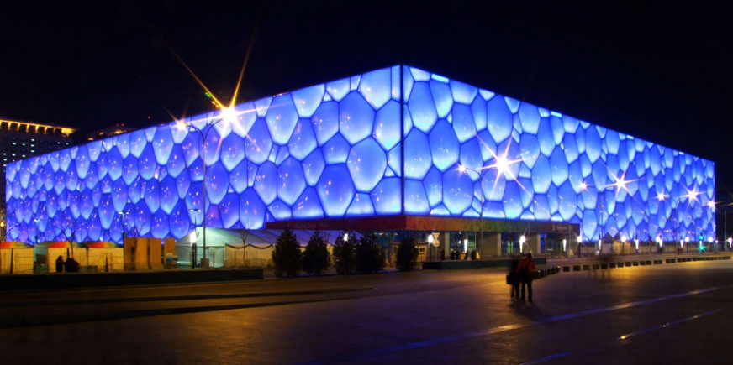
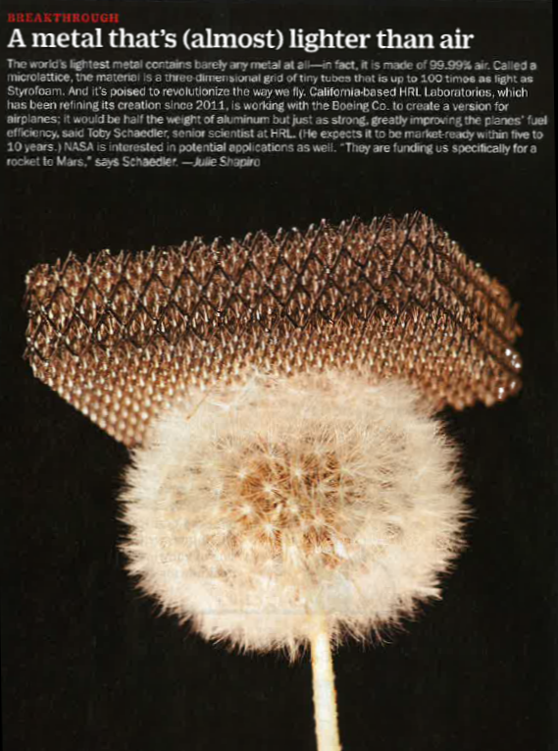
Noch einige Prototyp-Entwicklungen, die sich nicht durchzusetzen scheinen.
← Gebäude aus Plastikblasen (Professor Denis Weaire, Bejing Aquatic Center)
Geschäumtes kristallisiertes Metall (99% Luft, aber
stabil wie Metall!) →
Nun aber zu Informatik und Internet!

Slide 40
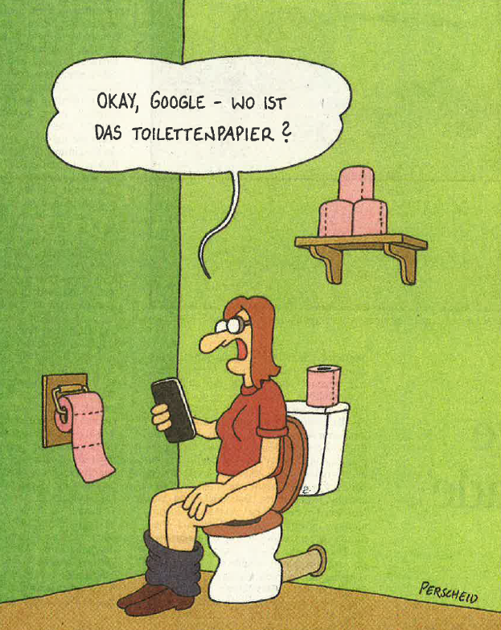
Eine der Gefahren des
Internets: Man braucht nichts mehr wissen, man kann immer im Internet nachsehen.
Führt das zur Verdummung?
Man kann immer
z. B. Google fragen, auch durch Sprechen.
Notes:
40

Slide 41
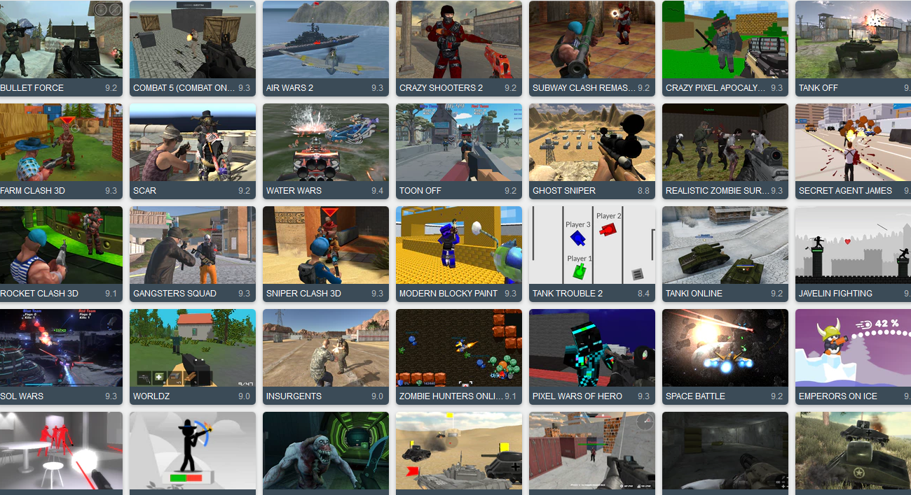
Computerspiele
--- Führen fallweise zu echter Sucht
--- Viele (auf einem einzigen Server 700, s.u.) Gewalt verherrlichend
Notes:
41

Slide 42
Es gibt keinen Zweifel, dass gewisse kognitive Fähigkeiten (Rechnen, Rechtschreiben, u. v. m.) durch Computer und Internet verringert werden.
Aber solange das durch die entstehende Technologie überkompensiert wird,
ist das kein echtes Problem.
Mein Vater konnte viel besser mit einer Sense Gras mähen als ich es kann. Aber ich verwende eben einen Rasenmäher.
Nur: Ist der Rückgang der ernsthaft Lesenden in den letzten 5 Jahren mit 32%
nicht doch erschreckend? Erleben wir das Ende des gedruckten Buches?

Slide 44
Der Begriff „Künstliche Intelligenz“ (KI) sollte entzaubert werden
Grundproblem: Nicht definierbar, nicht messbar
In der Informatik: KI wird als (spezielle) KI verstanden, angewandt auf spezielle Probleme. Mit neuen Methoden
(deep learning, neuronale Netzwerke, Datenanalyse) übertreffen da Computerprogramme Menschen bei weitem.
Können Computer „allgemein intelligenter als Menschen werden“, einmal gar die Welt beherrschen?
Diskussion offen. Aber ich bin überzeugt: Lange vorher
wird eine Gruppe von Menschen mit Hilfe von KI alles
machen können, auch die Welt beherrschen.
Notes:
44

Slide 45
Aber: Gleichgültig wie sich die „Künstliche Intelligenz“ entwickelt: Es ist klar, dass die Automatisierung weiter steigen wird. Es gibt immer die Behauptung,
dass damit zwar Jobs verloren werden aber mehr andere gewonnen werden.
Das ist eine Lüge: Mein Großvater arbeitete 3.200 h / Jahr, der durchschnittliche Mensch heute nur mehr 1.600. Und es ist klar, dass sich diese Zahl weiter reduzieren wird.
Was sind Lösungen?
Erstens, keine Angst vor zu wenig Arbeit! Es gibt befriedigende Aufgaben, die
glücklich machen. Und verbleibende Erwerbsarbeit/ Grundeinkommen werden
Existenz sichern.

Slide 46
Zweitens, es wird ganz wichtig sein, dass wir die Fähigkeiten von Jugendlichen möglichst bald erkennen, und sie dann entsprechen auszubilden.
Für mitfühlende, an Kontakten Interessierte: Ausbildung Richtung Menschenbetreuung. (Kindergärtner, Lehrer, Krankenhaushilfe, Alterspfleger Behindertenbetreuung, medizinische Versorgung, Notversorgung, etc.)
Für manuell Begabte: Vorbereitung für die Wiederbelebung des Handwerks, reparieren statt wegwerfen, weg von Massenproduktion. Regionalisierung statt Globalisierung.
Für intellektuell Interessierte: Akademische Ausbildung zu Ärzten, Ingenieuren … oft mehr Pfleger von Maschinen, wenige als originelle Entwickler

Slide 47
Meine Überzeugung: Computerisierung führt zu einer Welle von Arbeitslosigkeit, wenn wir nicht die erwähnten Schienen bewusst einführen.
Sonst produzieren wir nur arbeitslose Akademiker.

Slide 48
Zusammenfassend: Die Automatisierung wird unsere Wirtschaft
so stark umkrempeln, dass wir eine Neuverteilung von Reichtum
und Arbeit benötigen werden, um soziale Unruhen zu vermeiden.
Zwei oft nicht genügend erkannte Punkte:
--- Die Instabilität digitaler Informationen
--- Die Unzuverlässlichkeit von Informationen im Internet
Beide Aspekte habe ich am eigenen Leib kennengelernt, weil ich vor 40 (!)
Jahren intensiv mit Bildschirmtext (BTX, Interactive Videotex) beschäftigt war,
einem Vorläufer von WWW.

Slide 49
Leider wurden wichtige Aspekte von BTX nicht ins WWW übernommen:
--- Anonyme Angebote waren unmöglich. Alles kam von registrierten
Organisationen oder Benutzern, mit einem bekannten Ansprechpartner
--- Anonyme Mails waren unmöglich
--- Seiten konnten mit Minigebühren belegt werden

Slide 50
Natürlich waren die Möglichkeiten der Grafik damals noch viel einfacher.
Junger Künstler (Daniel Rozenberg) erstellte für mich für BTX Cartoons um 1982. Ich traf ihn 35 Jahre später wieder, Juni 2017: Er ist inzwischen der berühmte Cartoonist „Dardara“.
Für Biographie hätte er gerne Beispiele aus seiner Frühzeit, der BTX Zeit gehabt!
Der Versuch der Wiederherstellung war eine Odyssee, die zufällig gut ausging!

Slide 51
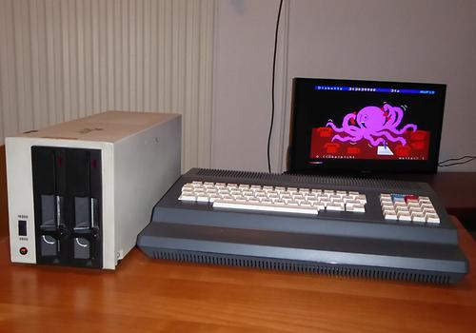
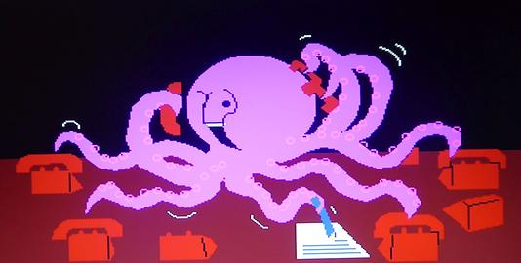
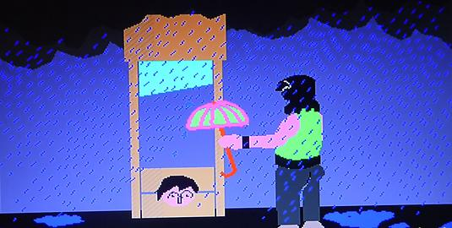
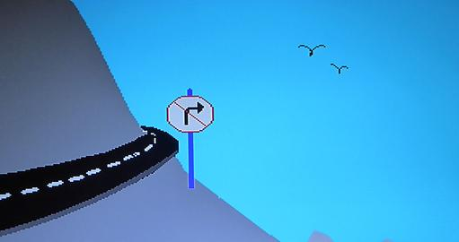
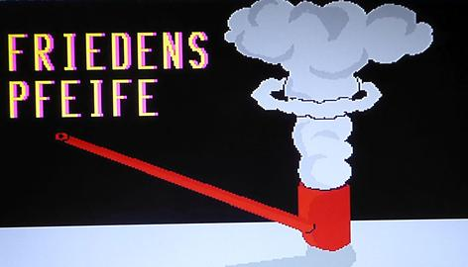
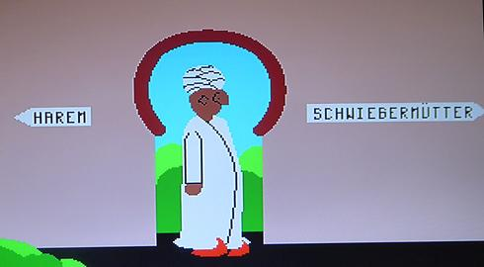

Slide 52
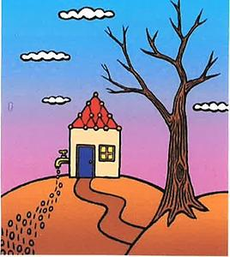
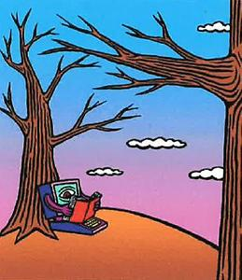
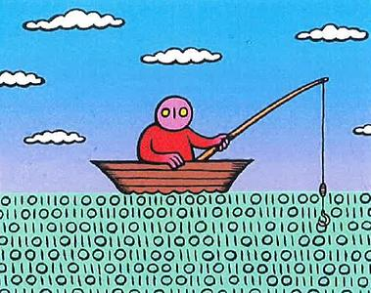
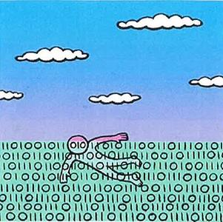
Data mining
→
Information leak Machine Learning
Wie schaut die Informationsstabilität mit heutigen Informationen aus? PDF? VR? E-Learning Systeme?
Auch werden wir lernen müssen, Informationen aus verlässlichen Quellen zu beziehen, um nicht falsch informiert zu sein.
Drowning in the sea of information

Slide 53
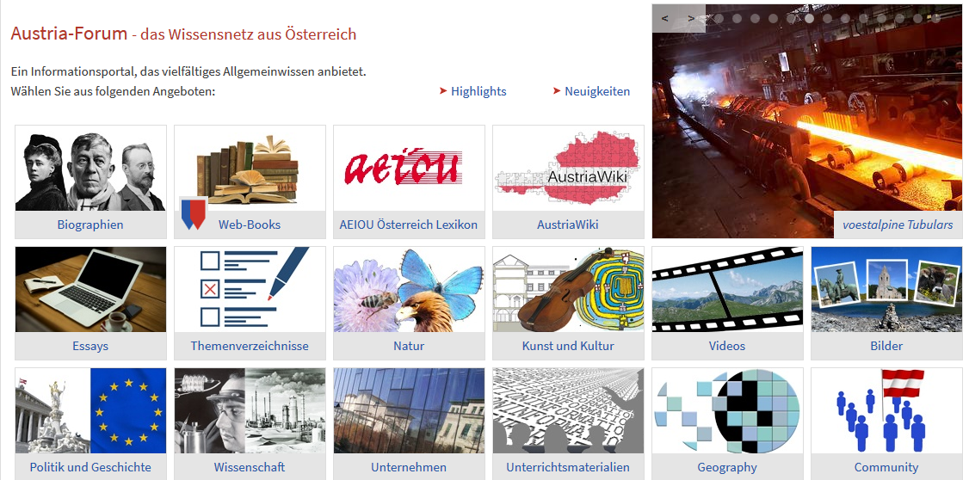
Wie kann man Suche verbessern?
Quellen müssen angegeben werden
Wie kann man Fakten auf Richtigkeit prüfen?
4. Kann man mit solchen Systemen Fake News bekämpfen?

Slide 54
Wie kann man Suche verbessern?
Interaktion System/Benutzer muss feststellen, was Benutzer eigentlich will
--- komplexere Abfragen ( Textverstehen notwendig!)
--- Angebot von Alternativen für viele Arten von Fragen
--- Schrittweises Vorgehen
Wenn System weiß was Benutzer will:
--- System kann das Gewünschte liefern: super
--- Wenn nein: Kleine Stückchen von möglichen Servern zeigen
--- Server sollten gerankt werden

Slide 55
Quellen/ Definitionen müssen angegeben werden
Beispiel:
Fläche von Ländern

Slide 56
Area of France
total: 643,801 sq km; 551,500 sq km (metropolitan France) land: 640,427 sq km; 549,970 sq km (metropolitan France) water: 3,374 sq km; 1,530 sq km (metropolitan France) Note: The first numbers include the overseas departments French Guiana, Guadeloupe, Martinique, Mayotte, and Reunion
We are unable to verify those figures found in Factbook, since the 6 main sources we used for checking give different figures as follows: Factbook: 643801 DBpedia: 674843 Geoname: 547030 Infoplease: 547030 Britannica: 543965 Wolfram: 551500

Slide 57
Quellen/ Definitionen müssen angegeben werden
Gilt für viele numerischen Angaben (Höhe von Bergen, Bevölkerung
einer Stadt, Größe einer Höhle, Anzahl berühmter Personen, …)
Aber auch für fast alle anderen Angeben (politisch: Krim, Kurilen,…
zeitlich abhängige Antworten, usw.)

Slide 58
Wie kann man Fakten auf Richtigkeit prüfen?
--- Mehrere Quellen --- Ranking der Server
--- Reviewing
(Austria-Forum hat ca. 200 ehrenamtliche Editoren;
Fakten können auch von anderen verifiziert/falsifiziert werden)
--- In einigen Ländern: Bezahlte Studien (0,04 Cent pro Zeichen)

Slide 59
Computer in die Schulen?
Spitzer sagt in seinem Buch: „ Schüler brauchen Computer zum Lernen ungefähr so wie Fische Fahrräder zum Schwimmen.“
Computer ok. Aber nur wenn Lehrer entsprechend ausgebildet sind, wenn in Schulen machen Angebote gesperrt werden können, und verlässliche
und vom Lehrpersonal ergänzbare Informationsquellen zur Verfügung stellen, und wenn Computer / Handys nicht zu früh verwendet werden.
Wer kennt die Antworten auf die beiden Fragen:
Warum schicken alle reichen Informatiker in Silicon Valley Kinder auf eine Walldorf Schule?
Wie steht es mit der Kurzsichtigkeit der Menschen in Südkorea?

Slide 60
Als Informatiker darf ich heute auch noch berichten:
Wir betreiben einen Server mit ca. 1,2 Millionen qualitätsgeprüften
Objekten, die mit 2.500 Büchern verlinkt sind, austria-forum.org
Ohne sich zu identifizieren, kann man Rückmeldungen abgeben, ja
(unter z.B. einem Pseudonym) mit einer beliebigen Autorenschaft in
Kommunikation treten.
Dass man beliebige (Teile) von Büchern gratis lesen kann, erhöht die Qualität,
aber die Umkehrung auch die Bekanntheit der Bücher.

Slide 61
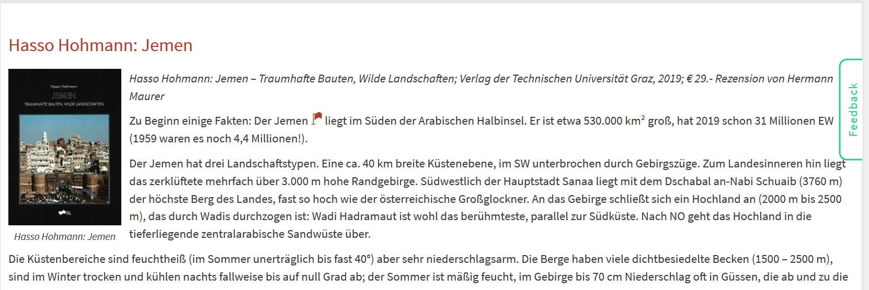
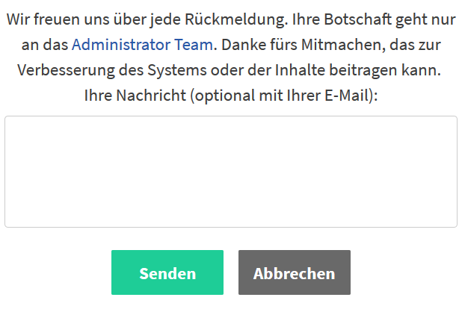
Auf jeder Seite ein „Feedback“ Knopf,
auch anonym verwendbar
Versuch, dies bei
allen Servern
durchzusetzen
Notes:
61

Slide 62
Es ist bedauerlich, dass Seiten im WWW vor Werbung übergehen, ja dass Verlage (Lexika, Zeitungen,…) nur so überhaupt eine Chance haben, zu überleben.
Muss das sein?
Nein, wir hatten in den 80 ziger Jahren einen Vorläufer des WWW (BTX), wo Minigebühren eine von Werbung unabhängiges Businessmodell boten!
Warum ging das verloren? Weil ein Europa abtrünniger Berners-Lee das nicht mitgekriegt hat!
Notes:
62

Slide 63
Gefahr von Social Networks (Facebook):
Beliebige Meldungen können anonym erstellt und verbreitet werden. Erlaubt Mobbing, Verunglimpfungen,
usw.
Dies wird auch mehr und mehr über „fake news“ für politische Zwecke benutzt.
Gegenmaßnahmen: Anonyme Fakten dürfen
nur an beschränkte Personenzahl gehen. Aber: Facebook -Fanatiker verbringen sehr viel Zeit um
Nichtigkeiten zu berichten.
Notes:
63

Slide 64
Facebook ist eben auch eine Zeitvernichtungsmaschine
„Ich versuche Freundschaften außerhalb von Facebook zu schließen indem ich die selben Methoden verwende:
Wenn ich in der Stadt spazieren gehe erzähle ich allen, die ich treffe, was ich heute gegessen habe, wie es mir gerade geht, was ich gestern gemacht habe, usw. Ich zeige Bilder meiner Familie und von meinem Hund, wie ich im Garten arbeite, wie ich zu Mittag esse, usw.
Aber ich höre mir auch ihre Geschichten an, gebe ihnen ein „thumbs up“
und sage ihnen dann, dass ich sie gern habe ( „I give a like“)
Und es funktioniert wie im Facebook. Ich habe schon 4 Menschen die
mir folgen: zwei Polizisten, ein Privat-Detektiv und ein Psychiater.“
64

Slide 65
(Anmerkung: Inzwischen wurden über 400 Personen identifiziert, die im Auftrag verschiedener Regierungen fix angestellt sind um subtil entstellte Mitteilungen über die EU über die sozialen Netzwerke zu verbreiten)
Satz aus einem Bericht für das EU Parlament zur Gefahr der social media, wenn diese Fake news oder Halbwahrheiten verbreiten:
„We are in the danger to move from a fact oriented society to an emotion oriented society…the only way to combat this is by having portals with truly trustworthy information.“ Das ist was das Austria-Forum sein will / werden will !

Slide 66
Aus diesen Grund wurde Naja BENTZEN (Policy Analyst, Directorate General for Parliamentary Research Service) beauftragt, zu untersuchen, wie man mit Fake -News und Halbwahrheiten umgehen könnte.
Ergebnis: Jedes Land braucht einen verlässlichen Server, um dort die wirklichen Tatsachen zu berichten, bzw. falsche richtig zustellen.
Die eingesetzte Arbeitsgruppe sondierte, welche Server in welchen Ländern in Frage kämen. In Österreich wurde nur ein Server gefunden: Das Austria-Forum, das nur
mithalten konnte, weil es schon viele Jahre aufgebaut wird. In anderen
Ländern werden solche Server in Millionenhöhe subventioniert.

Slide 67
Ich berichtete der TU Spitze, dass das Austria-Forum eine neue Leitung und neue Funktionalitäten seit Jahren vorbereitet und vor der Fertigstellung einer international einmaligen SW steht: Zudem: Ein sehr gute junger Leiter stünde zurzeit zur Verfügung.
Mein Versuch, dafür jährlich 120.000 Euro ( 3 Jahre lang) für das Austria-Forum von der Führung der TU zu erhalten wurde abgelehnt, ja nicht einmal mit mir diskutiert , obwohl umfangreiche Mittel (Millionen von Euros) im Rahmen einer Digitalisierungsoffensive zur Verfügung standen.
Dies stieß in Brüssel auf verwundertes Kopfschütteln über die TU Führung.
Ein Beispiel aus einem anderen Land:

Slide 68
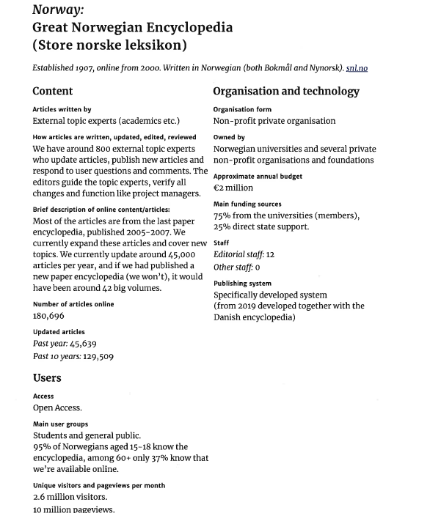
Gesichertes jährliches Budget in Norwegen:
2 Mio
Ungesichertes jährliches Budget für Austria-Forum: 1/5, gesichert < 1/10

Slide 69
Idee von Stephen Hawking:
Siedlungsraum und Überlebenssicherheit der Menschen durch Kolonisierung des Weltraums vergrößern.
Sicher richtig für Überlebenssicherheit, weil Menschen schon weltweit miteinander verzahnt sind.
Je weniger Lebewesen einzeln und unabhängig sind , d.h. je mehr sie eigentlich Teil einer größeren Einheit werden, umso mehr sind sie gefährdet: Von Amöben in einer Wasserlacke werden viele einen Schwertschlag überleben, aber alle Zellen eines Frosches (=der Frosch) können durch einen Schlag sterben.
Menschen sind schon so abhängig voneinander dass sie als Zellen eines Lebewesens Menschheit betrachtet werden können. Dieses Lebewesen, die
Menschheit, ist also heute viel gefährdeter als vor 600 Jahren: eine tödliche, ansteckende Krankheit mit langer Inkubationszeit wäre das Ende der
Menschheit.
Kolonisierung des Weltraums: Schöner Traum, aber in unserem
Sonnensystem wird das nur beim Mars einigermaßen einfach gehen.
Verwendbare Planeten außerhalb des Sonnensystems gibt es „sicher“, aber
vermutlich keine näher als 10 Lichtjahre.

Slide 70
Ist eine Entfernung von mehren Lichtjahren von Menschen überbrückbar?
Situation ist ernüchternd:
--- Die größte von einer Raumsonde bisher je erreichte Geschwindigkeit
(sie stürzte in die Sonne) war 300.000 km pro STUNDE , als 0.03 Prozent
der Lichtgeschwindigkeit
--- Die Sonde Voyager ist seit 40 Jahren unterwegs und ist nicht ganz
20 Lichtstunden entfernt. Voyager erreicht ein anderes Sonnensystem (Sirius) in 160.000 Jahren
--- Eine Raumsonde, die mit eigenem Treibstoff 1% Lichtgeschwindigkeit
erreichen würde wäre eine Sensation (futuristischer Photonenantrieb
mit Fusionskernkraftwerk)

Slide 71
Trotzdem: Weltraum muss erschlossen werden.
Beweis: Das berüchtigte 0,01 % Modell!
Genug für heute! Danke fürs Zuhören!
Hermann Maurer
PS: Wenn Sie von einigen meiner Behauptungen 10% abziehen, werden Sie richtig liegen. Ein bisschen übertrieben um zu provozieren war Absicht.

Slide 72
